Slide 1
JAVA物件導向程式開發報告
程式設計二
學生:A100E111董宸維
老師:偉大的恩師龍大大

Slide 2
Agenda
物件導向技術(Object-Oriented) 結構化程式開發
核心觀念: 類別(class)與物件(object)
物件導向技術三要素:封裝|繼承|多形
物件導向封裝(Encapsulation)技術範例與實測
物件導向繼承範例與實測
物件導向多形範例與實測

Slide 3
介面(interface)和類別(class)繼承(extends)
介面和類別的不同子類別只可繼承自一個父類別，但是一個類別卻可實作(Implement)自很多個介面

Slide 4
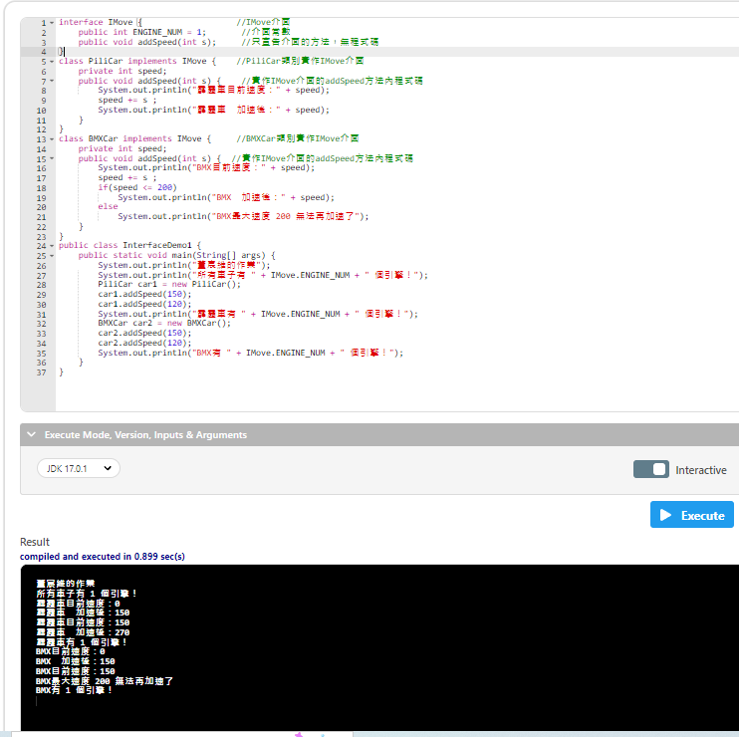

Slide 5
interface IMove {介面
public int ENGINE_NUM = 1;宣告常數介面
public void addSpeed(int s);只宣告介面的方法，無程式碼
}
class PiliCar implements IMove {
private int speed;
public void addSpeed(int s) {
System.out.println("霹靂車目前速度：" + speed);
speed += s ;
System.out.println("霹靂車 加速後：" + speed);
}
}
class BMXCar implements IMove {
private int speed;
public void addSpeed(int s) {
System.out.println("BMX目前速度：" + speed);
speed += s ;
if(speed <= 200)如果小於等於200就進入
System.out.println("BMX 加速後：" + speed);
else 否則進入這裡
System.out.println("BMX最大速度 200 無法再加速了");
}
}
public class InterfaceDemo1 {
public static void main(String[] args) {
System.out.println("董宸維的作業");
System.out.println("所有車子有 " + IMove.ENGINE_NUM + " 個引擎！");
PiliCar car1 = new PiliCar();
car1.addSpeed(150);
car1.addSpeed(120);
System.out.println("霹靂車有 " + IMove.ENGINE_NUM + " 個引擎！");
BMXCar car2 = new BMXCar();
car2.addSpeed(150);
car2.addSpeed(120);
System.out.println("BMX有 " + IMove.ENGINE_NUM + " 個引擎！");
}
}
實作
實作IMove介面的addSpeed方法內程式碼
speed += s; == >speed = speed+s
實作
實作IMove介面的addSpeed方法內程式碼
speed += s; == >speed = speed+s

Slide 6
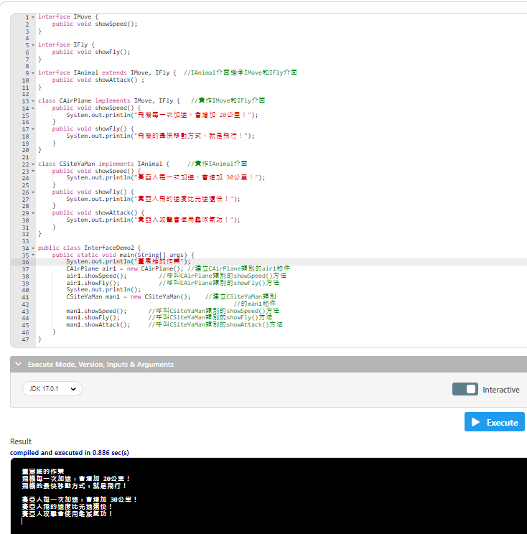

Slide 7
class CSiteYaMan implements IAnimal {
public void showSpeed() {
System.out.println("賽亞人每一次加速，會增加 30公里！");
}
public void showFly() {
System.out.println("賽亞人飛的速度比光速還快！");
}
public void showAttack() {
System.out.println("賽亞人攻擊會使用龜派氣功！");
}
}
interface IMove {
public void showSpeed();
}
interface IFly {
public void showFly();
}
interface IAnimal extends IMove, IFly {
public void showAttack() ;
}
class CAirPlane implements IMove, IFly {
public void showSpeed() {
System.out.println("飛機每一次加速，會增加 20公里！");
}
public void showFly() {
System.out.println("飛機的最快移動方式，就是飛行！");
}
}
實作IAnimal介面
介面
介面
介面 , 可以多重繼承
實作IMove和IFly介面
由於有介面 lAnimal有繼承IMove, Ifly所以也要實作
public class InterfaceDemo2 {
public static void main(String[] args) {
System.out.println("董宸維的作業");
CAirPlane air1 = new CAirPlane();
air1.showSpeed();
air1.showFly();
System.out.println();
CSiteYaMan man1 = new CSiteYaMan();
man1.showSpeed();
man1.showFly();
man1.showAttack()
}
}

Slide 8
多型(Polymorphism)
不同物件執行相同名稱的方法，卻可以得到不同的結果。
程式在執行時會根據不同的物件自行選擇適當的方法來執行。
例如：不同的形狀其面積計算公式不同。
如果是三角形，其面積為 (底 * 高) / 2；
如果是矩形，其面積為 長 * 寬 …。
Java中如果要達成多型，可以使用抽象方法和介面的方式來實作。

Slide 9
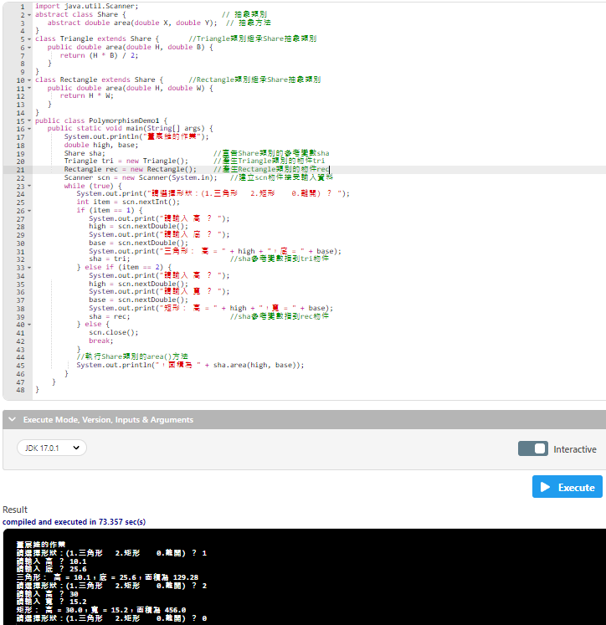

Slide 10
import java.util.Scanner;
abstract class Share {抽象類別
abstract double area(double X, double Y); // 抽象方法
}
class Triangle extends Share {
public double area(double H, double B) {
return (H * B) / 2;
}
}
class Rectangle extends Share {
public double area(double H, double W) {
return H * W;
}
}
需要有人輸入所以要import Scanner方法
繼承Share抽象類別
繼承Share抽象類別

Slide 11
public class PolymorphismDemo1 {
public static void main(String[] args) {
System.out.println("董宸維的作業");
double high, base;
Share sha; 宣告Share類別的變數sha
Triangle tri = new Triangle();產生Triangle類別的物件tri
Rectangle rec = new Rectangle();產生Rectangle類別的物件rec
Scanner scn = new Scanner(System.in);建立scn物件接受輸入資料
while (true) {
System.out.print("請選擇形狀：(1.三角形 2.矩形 0.離開) ？ ");
int item = scn.nextInt(); 等待輸入
if (item == 1) {如果答案為1會進入
System.out.print("請輸入 高 ？ ");
high = scn.nextDouble();
System.out.print("請輸入 底 ？ ");
base = scn.nextDouble();
System.out.print
("三角形： 高 = " + high + "，底 = " + base);
sha = tri; sha參考變數指到tri物件
} else if (item == 2) {如果答案為2會進入
System.out.print("請輸入 高 ？ ");
high = scn.nextDouble();
System.out.print("請輸入 寬 ？ ");
base = scn.nextDouble();
System.out.print
("矩形： 高 = " + high + "，寬 = " + base);
sha = rec; sha參考變數指到rec物件
} else {否則會進入這裡
scn.close();
break;
}
執行Share類別的area()方法
System.out.println("，面積為 " + sha.area(high, base));
}
}
}

Slide 12
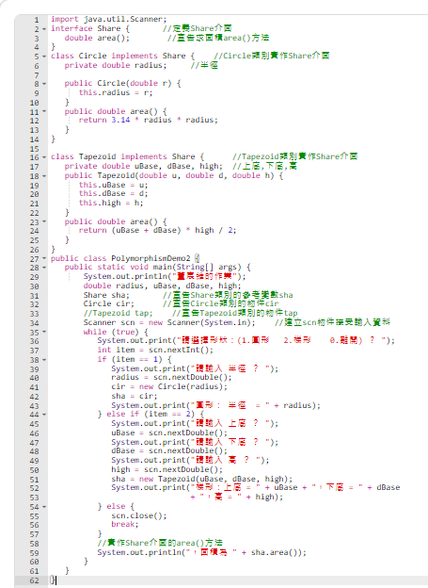
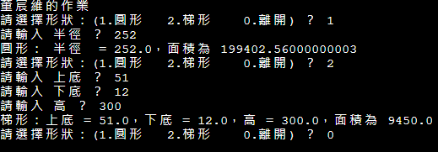

Slide 13
import java.util.Scanner;
interface Share {定義Share介面
double area(); 宣告求面積area()方法
}
class Circle implements Share {
private double radius; 半徑
public Circle(double r) {
this.radius = r;
}
public double area() {
return 3.14 * radius * radius;
}
}
class Tapezoid implements Share {
private double uBase, dBase, high; 上底,下底,高
public Tapezoid(double u, double d, double h) {
this.uBase = u;
this.dBase = d;
this.high = h;
}
public double area() {
return (uBase + dBase) * high / 2;
}
}
需要有人輸入所以要import Scanner方法
實作Share介面
實作Share介面

Slide 14
public class PolymorphismDemo2 {
public static void main(String[] args) {
System.out.println("董宸維的作業");
double radius, uBase, dBase, high;
Share sha;宣告Share類別的參考變數sha
Circle cir;宣告Circle類別的物件cir
//Tapezoid tap; 宣告Tapezoid類別的物件tap
Scanner scn = new Scanner(System.in); 建立scn物件接受輸入資料
while (true) {
System.out.print("請選擇形狀：(1.圓形 2.梯形 0.離開) ？ ");
int item = scn.nextInt(); 等待輸入
if (item == 1) {如果答案為1會進入
System.out.print("請輸入 半徑 ？ ");
radius = scn.nextDouble();
cir = new Circle(radius);
sha = cir; sha參考變數指到cir物件
System.out.print("圓形： 半徑 = " + radius);
} else if (item == 2) {如果答案為2會進入
System.out.print("請輸入 上底 ？ ");
uBase = scn.nextDouble();
System.out.print("請輸入 下底 ？ ");
dBase = scn.nextDouble();
System.out.print("請輸入 高 ？ ");
high = scn.nextDouble();
sha = new Tapezoid(uBase, dBase, high);
System.out.print
("梯形：上底 = " + uBase + "，下底 = " + dBase + "，高 = " + high);
} else {否則會進入這裡
scn.close();
break;
}
實作Share介面的area()方法
System.out.println("，面積為 " + sha.area());
}
}
}
如果不想寫,就可以寫這樣

